Slide 1
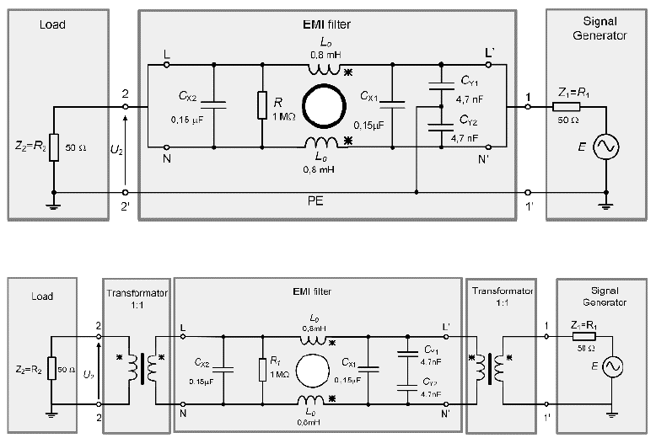

Schlusspräsentation Gruppe 1
Notes:
Nik

Slide 2
Demo

Slide 3
Ablauf
Herausforderungen
Demo
Klassendiagramm
Schluss
Notes:
Nik

Slide 4
Herausforderungen
Elektrotechnik Grundlagen EMI-Filter
MVC Erklären

Slide 5
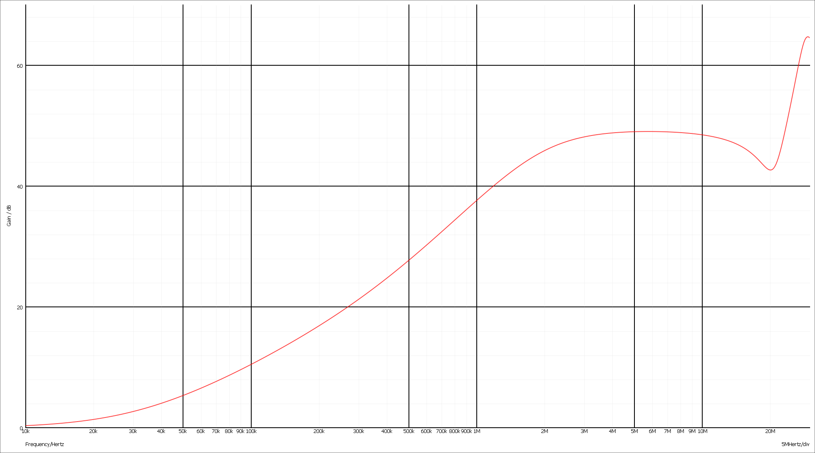
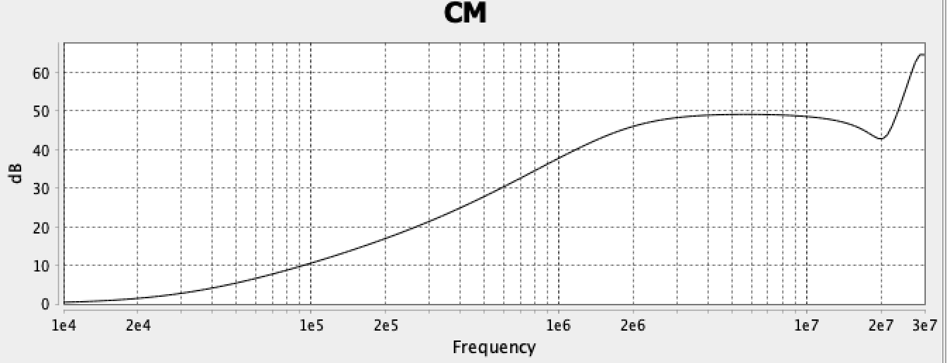
Gleichtakt

Slide 6
60dB
43dB
40dB
30dB
20dB
20MHz
10dB
600kHz
100kHz
10kHz
100kHz
1MHz
10MHz
30MHz
Notes:
100kHz 10dB 600kHz 30dB

Slide 7
43dB
30dB
20MHz
10dB
600kHz
100kHz
10kHz
100kHz
1MHz
10MHz
30MHz

Slide 8
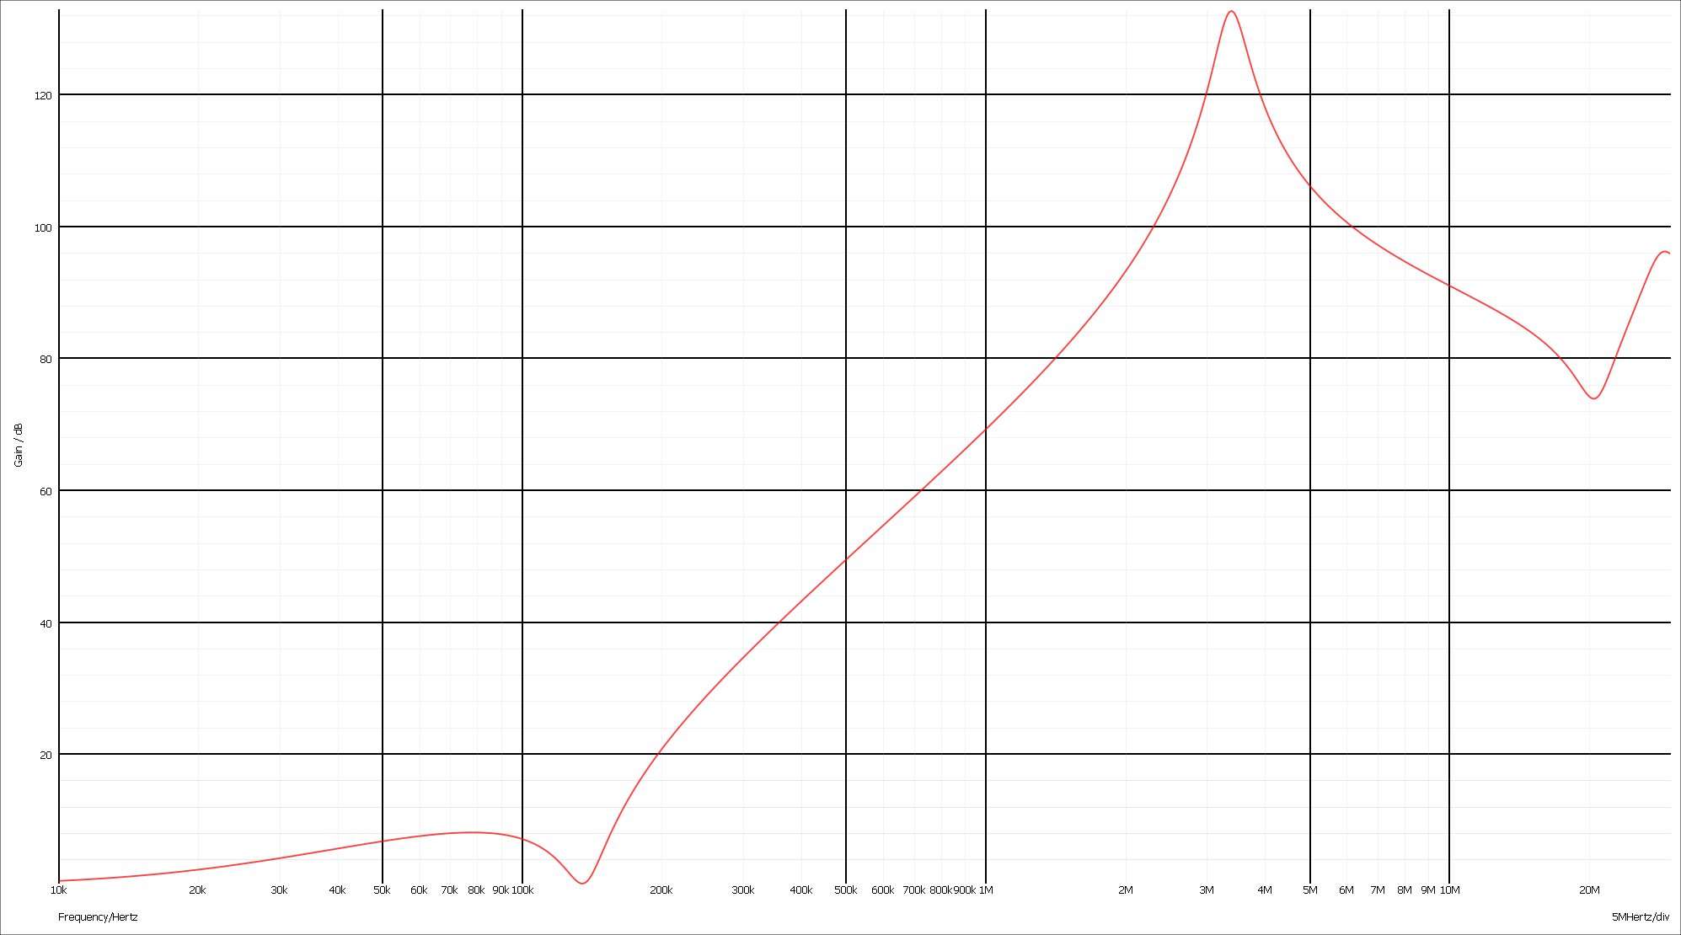
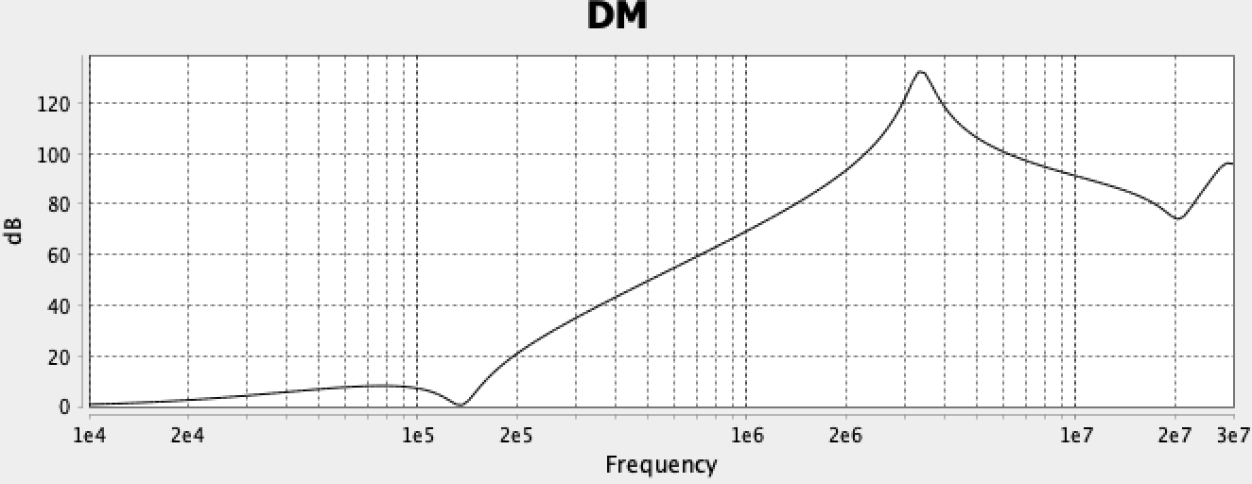
Gegentakt

Slide 9
137dB
120dB
3.2MHz
100dB
80dB
74dB
20MHz
60dB
40dB
20dB
8dB
80kHz
10kHz
100kHz
1MHz
10MHz
30MHz

Slide 10
137dB
600kHz
74dB
20MHz
8dB
80kHz
10kHz
100kHz
1MHz
10MHz
30MHz

Slide 11
Klassendiagramm

Slide 12

Fragen?
Notes:
Simon

